Slide 1

Visualizando a IA sendo implementada na prática
Prof. Marcus Ganter
Junho, 2026

Slide 2




Sobre o Professor
FORMAÇÃO
EXPERIÊNCIA
CURIOSIDADES
Engenheiro mecânico-aeronáutico pelo ITA
Governo do Estado na Secretaria do Planejamento
3º lugar para assessor legislativo na ALEP
Mestre em políticas públicas pela UFPR
Consultoria em políticas públicas e projetos no setor público
Candidato a deputado estadual
Vereador para quem trabalhei é do Partido NOVO
Mestre em administração pública pela LSE
Coordenação de campanhas políticas
Chefia de gabinete de Vereador de Curitiba
Escalador há 13 anos
Assessor Legislativo na Escola do Legislativo da ALEP

Slide 3





Objetivos da Aula
Compreender o conceito e o
histórico da Inteligência Artificial
Apresentar as ferramentas disponíveis para elevar a performance na gestão pública
Compreender as limitações e os desafios da IA para o setor público
UNYFLEX

Slide 4

Conceito de Inteligência Artificial
IA é um campo da ciência da computação que busca criar máquinas capazes de imitar habilidades cognitivas humanas.
O objetivo é desenvolver sistemas que realizem tarefas que exigem inteligência humana, como reconhecimento de voz e imagem, aprendizado, resolução de problemas, tarefas operacionais, etc.
Processamento de Linguagem Natural (NLP): Capacidade de entender, interpretar e gerar a linguagem humana de forma útil. Transforma texto não estruturado em dados que o computador pode processar.
UNYFLEX

Slide 5
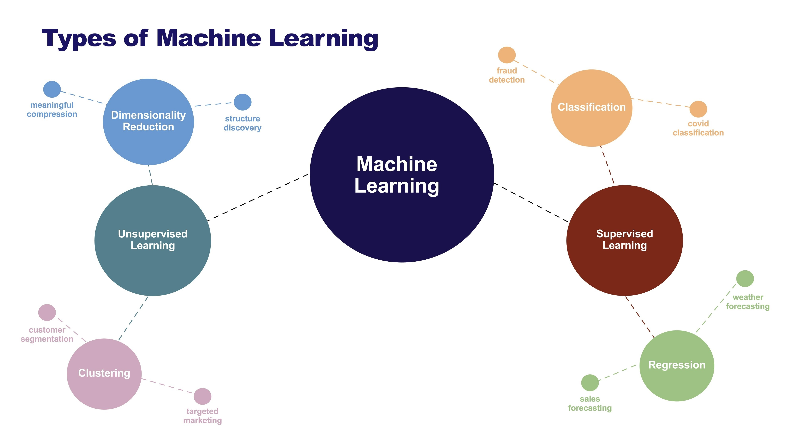
Machine Learning (Aprendizado de Máquina): Conceito, Usos e Exemplos
O Machine Learning (ML) é um subcampo da Inteligência Artificial (IA) que permite a sistemas de computador aprender com dados, identificar padrões e tomar decisões ou fazer previsões sem serem explicitamente programados para a tarefa.
O ML utiliza grandes volumes de dados de treinamento (em vez de regras estáticas de programação) para criar um modelo que melhora seu desempenho à medida que processa mais informações.
Principais tipos de aprendizado:
Supervisionado: O modelo aprende a partir de dados rotulados (entrada -> saída esperada).
Não Supervisionado: O modelo encontra padrões e estruturas em dados não rotulados (agrupamento, associação).
Por Reforço: O modelo aprende através de tentativa e erro, recebendo "recompensas" por ações corretas.
UNYFLEX

Slide 6
Exemplos de usos e aplicações Machine Learning
Uso Principal | Aplicação Específica
Classificação | Filtragem de spam em emails institucionais.
Regressão | Previsão de demanda por serviços públicos (Ex: Quantidade de atendimentos em um dado período).
Agrupamento (Clustering) | Segmentação de cidadãos para campanhas de comunicação pública mais eficazes.
Processamento de Linguagem Natural (NLP) | Análise de sentimentos em comentários de mídias sociais sobre um projeto de lei ou política.
Sistemas de Recomendação | Sugerir conteúdos relevantes (notícias, serviços) no portal de um órgão público.
UNYFLEX

Slide 7
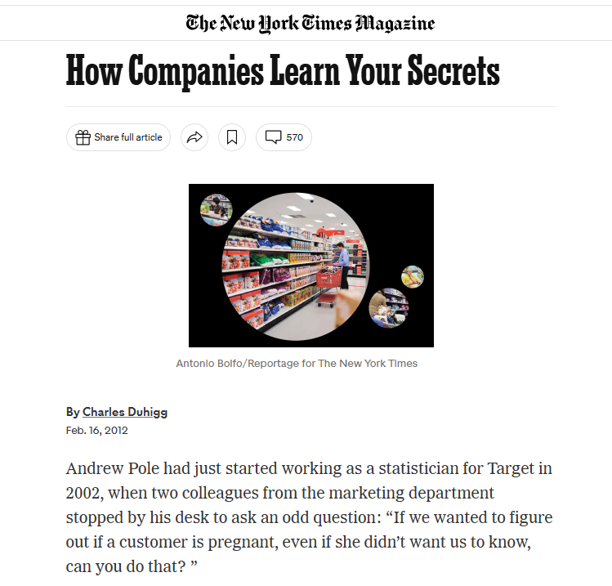
O case da Target
O ano era 2002 e a TARGET, gigante varejista norte-americana, lançou ao seu estatístico Andrew Pole o seguinte desafio: “É possível descobrir quais das nossas clientes estão grávidas?”
A invasão da privacidade desta família ganhou as páginas do New York Times com o artigo How Companie Learn Your Secrets (“Como as Companhias Descobrem seus segredos”).
UNYFLEX

Slide 8
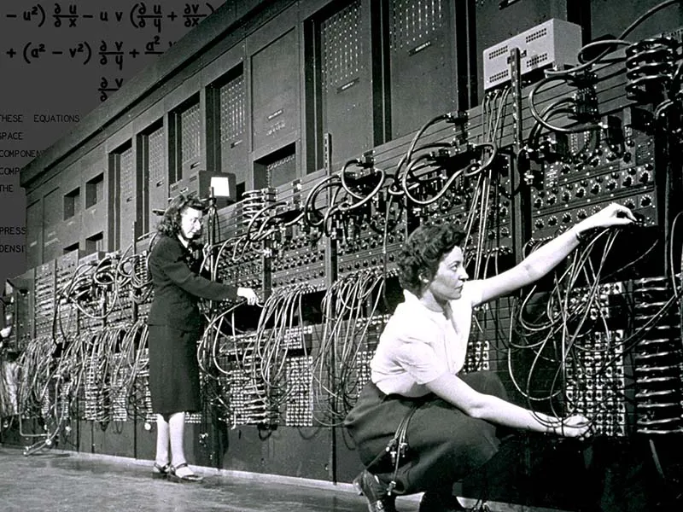
Anos 1940 – O despertar dos gigantes
Foco: O nascimento do computador digital e a força bruta de cálculo.
O Grande Marco: O ENIAC (1943-1945), criado na Segunda Guerra Mundial para calcular trajetórias de artilharia.
A Realidade da Época:
  Tamanho: Ocupava uma sala inteira (167 m²) e pesava 30 toneladas.
  Programação Manual: Não existia teclado ou código como hoje. Programar significava conectar cabos físicos e ajustar interruptores, levando dias para configurar uma tarefa.
Capacidade: Realizava 5.000 cálculos por segundo. Impressionante para a época, mas uma fração do que seu celular faz hoje.
A computação nasceu para resolver problemas numéricos complexos que humanos demoravam muito para fazer.
As "ENIAC Six": Seis mulheres — Betty Snyder Holberton, Jean Jennings Bartik, Kathleen McNulty Mauchly Antonelli, Marlyn Wescoff Meltzer, Ruth Lichterman Teitelbaum e Frances Bilas Spence — foram as verdadeiras pioneiras da programação moderna.
UNYFLEX

Slide 9
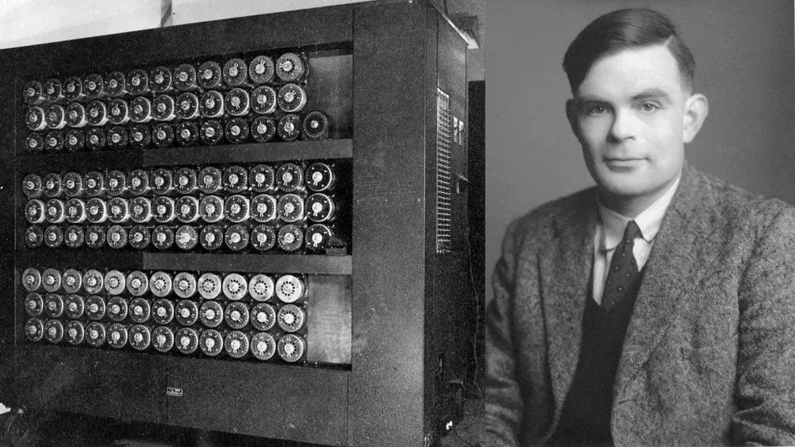
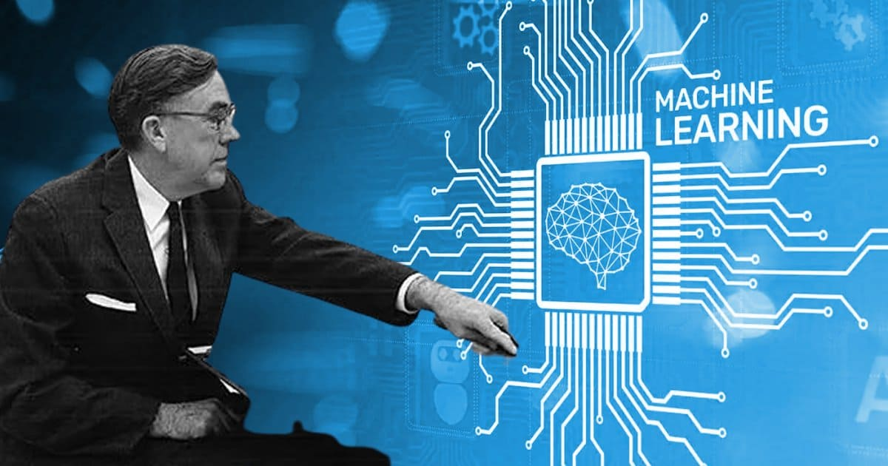
Anos 1950 – Máquinas podem pensar?
Foco: O nascimento do conceito de Inteligência Artificial e Aprendizado de Máquina.
O Pai da Computação: Alan Turing publica em 1950 o "Teste de Turing", propondo que se uma máquina consegue conversar a ponto de não ser distinguida de um humano, ela é "inteligente".
O Batismo: Em 1956, na Conferência de Dartmouth, o termo "Inteligência Artificial" é oficializado.
Arthur Samuel e o Machine Learning: Ele criou um programa que jogava damas e aprendia com as partidas.
Definição Revolucionária: "Dar aos computadores a habilidade de aprender sem serem explicitamente programados para cada ação."
A ideia muda de "calcular números" para "aprender padrões".
UNYFLEX

Slide 10
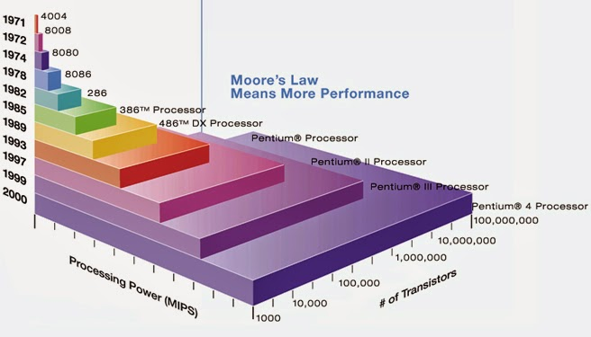
Anos 1960 – A Era das regras e a Lei de Moore
Foco: IA baseada em lógica "Se-Então" e o crescimento do hardware.
IA Simbólica (Baseada em Regras): O conhecimento humano era codificado manualmente.
  Exemplo: "SE o paciente tem febre E tosse, ENTÃO pode ser gripe."
  ELIZA: Um "robô psicólogo" primitivo que seguia um script fixo.
A Lei de Moore (1965): Gordon Moore previu que a capacidade dos processadores dobraria a cada 2 anos.
  Isso foi crucial: sem computadores mais potentes, a IA teórica não poderia virar prática.
Limitação: A IA funcionava bem em laboratório, mas falhava no mundo real caótico porque não conseguia improvisar fora das regras.
UNYFLEX

Slide 11
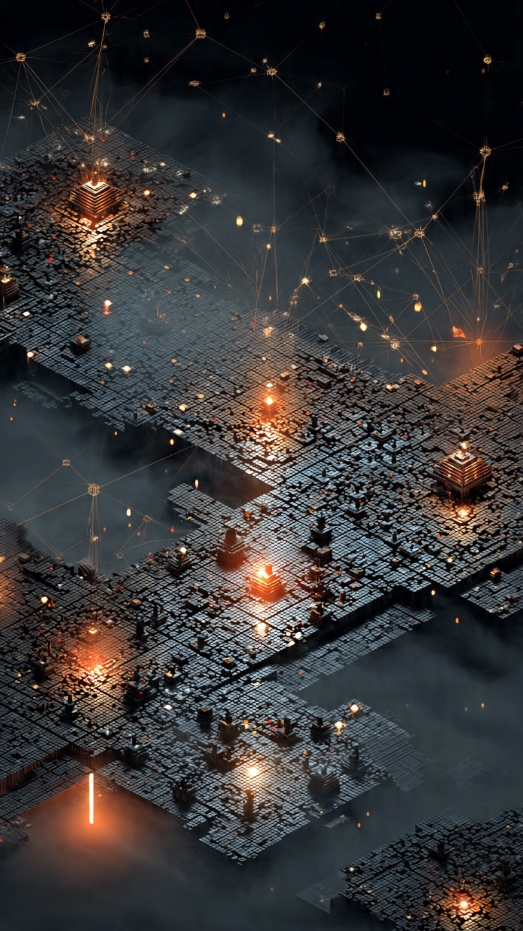
Anos 1970 – Sistemas especialistas e o Inverno da IA
Foco: Aplicações médicas promissoras, mas expectativas frustradas.
Sistemas Especialistas (Expert Systems): O MYCIN foi um marco. Ele diagnosticava infecções bacterianas melhor que muitos médicos júnior, usando regras lógicas.
Avanços na Lógica: Criação da linguagem PROLOG, fundamental para ensinar lógica às máquinas.
O Primeiro "Inverno da IA":
  Houve um choque de realidade. Prometeram robôs falantes e inteligentes, mas a tecnologia da época não aguentou o processamento necessário.
Consequência: Cortes drásticos de verbas e ceticismo generalizado sobre o futuro da área.
UNYFLEX

Slide 12
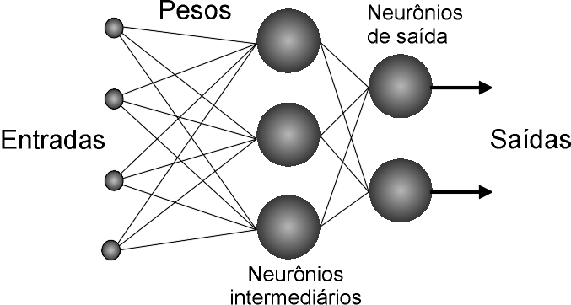
Anos 1980 – A retomada com as Redes Neurais
Foco: Imitando o cérebro humano e o homem ainda vencendo a máquina.
O Renascimento: A volta do interesse graças às Redes Neurais.
  Conceito: Tentar simular matematicamente como os neurônios se conectam e aprendem (algoritmo de Backpropagation – Retropropagação 1986).
Homem vs. Máquina (Round 1): Em 1985, o campeão mundial de xadrez Garry Kasparov enfrentou 32 computadores simultaneamente. Resultado: Kasparov venceu todas as partidas. A intuição humana ainda superava a capacidade de cálculo das máquinas.
Aplicações Práticas: Primeiros passos no reconhecimento de voz e previsões financeiras.
UNYFLEX

Slide 13
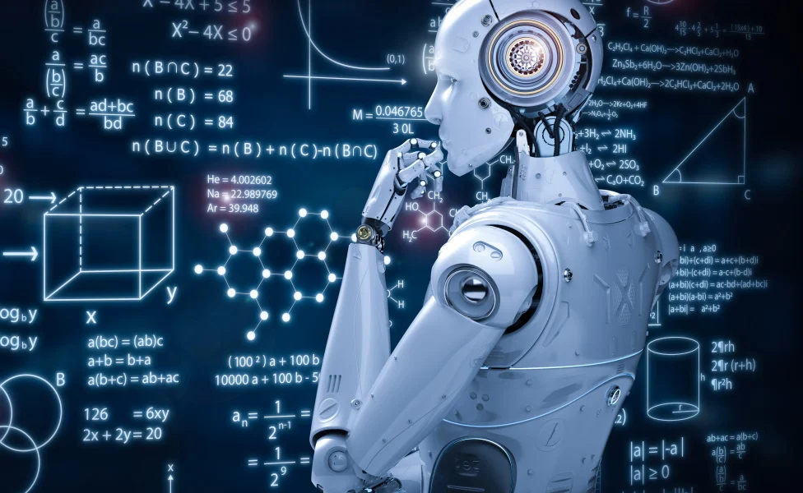
Anos 1990 – A vitória da máquina e a Internet
Foco: O poder dos dados (Big Data) e a virada no jogo de xadrez.
A Grande Virada (Deep Blue): Em 1997, o supercomputador da IBM venceu Kasparov em uma revanche histórica.
  A máquina calculava 200 milhões de posições por segundo. Foi a prova de que a "força bruta" computacional podia superar a estratégia humana em jogos lógicos.
O Combustível da IA: A popularização da Internet. Com a web, surgiram volumes massivos de dados, essenciais para treinar IAs (comércio eletrônico, recomendações da Amazon).
Aplicações Reais: Softwares de ditado (reconhecimento de voz) e início do uso em diagnósticos médicos por imagem.
UNYFLEX

Slide 14
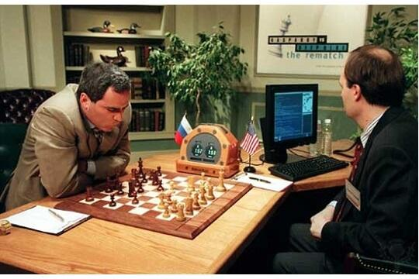
Deep Blue vs Kasparov em 1996
Na primeira partida em 1996, Kasparov derrotou o Deep Blue. O confronto de 1997 foi uma revanche do encontro de 1996, onde Kasparov havia vencido o Deep Blue, mas não sem enfrentar um desafio significativo.
A revanche consistiu em uma série de seis jogos. O Deep Blue ganhou dois jogos, Kasparov ganhou um, e três terminaram em empate. A vitória do Deep Blue no último jogo foi decisiva, garantindo-lhe a vitória no confronto.
UNYFLEX

Slide 15
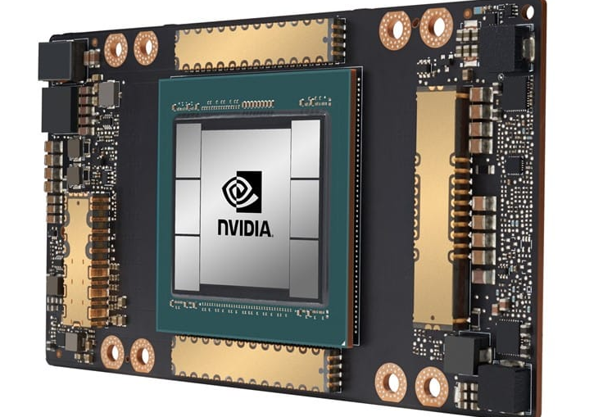
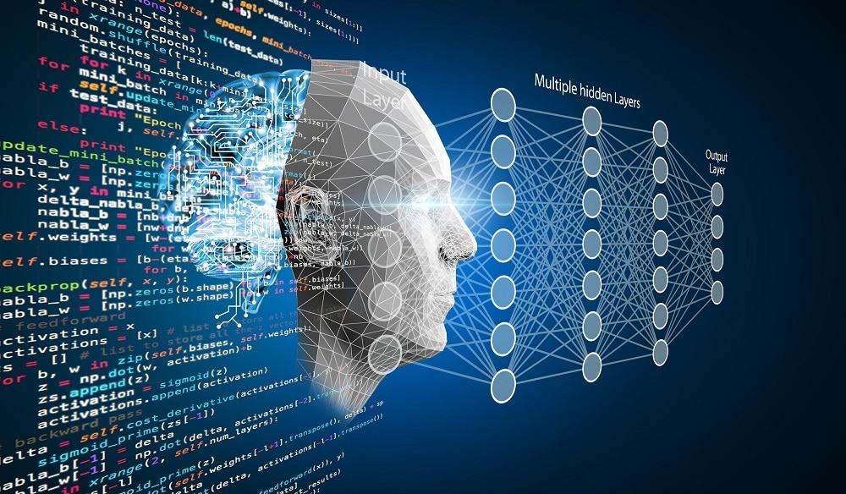
Anos 2000 – Deep Learning e os GPUs
Foco: Aprendizado Profundo e hardware gráfico acelerando a ciência.
Deep Learning (Aprendizado Profundo): Uma evolução das redes neurais com muito mais camadas de processamento. Permitiu que o computador começasse a "enxergar" e "ouvir" com precisão.
O Papel das GPUs:
  Placas de vídeo (feitas para jogos) revelaram-se excelentes para IA porque processam muitas tarefas ao mesmo tempo (paralelismo).
  Isso permitiu treinar modelos gigantescos que antes eram impossíveis.
Resultados: Saltos enormes em carros autônomos e reconhecimento facial. A máquina começa a entender o mundo não estruturado (imagens e sons).
UNYFLEX

Slide 16
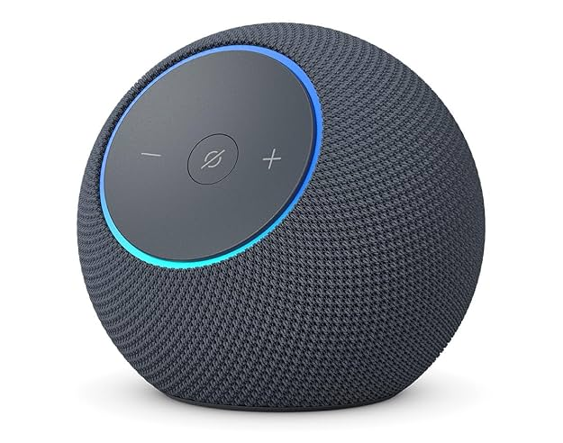
Anos 2010 – Era de ouro e os assistentes de IA
Foco: A IA entra na nossa casa e no nosso bolso.
Onipresença: A IA deixa de ser algo de laboratório e vira produto de consumo.
Assistentes Virtuais: O surgimento da Siri (2011), Alexa (2014) e Google Assistant (2016). Interação por voz torna-se comum.
Transformação Econômica: Grandes empresas e governos começam a investir pesado. Automação inteligente na saúde, indústria e serviços.
Conquista: A tecnologia alcança o que antes era apenas teoria, tornando-se viável e lucrativa.
UNYFLEX

Slide 17


Anos 2020 – IA Generativa e o futuro
Foco: A máquina criativa e a revolução da linguagem (ChatGPT).
A Nova Fronteira: IA Generativa. Não apenas classifica dados, mas cria novos (textos, imagens, códigos).
Os Protagonistas:
  LLMs (Grandes Modelos de Linguagem): Treinados com quase todo o texto da internet.
  Transformers & GPT: A arquitetura que permite entender contexto complexo e gerar respostas fluentes.
Ferramentas: ChatGPT (OpenAI), Gemini (Google), Copilot (Microsoft), Manus, Grok, Claude.
UNYFLEX

Slide 18

Quando usar IA?
Gerar criatividade
Aumentar a produtividade
Acessar conhecimento e informação
UNYFLEX

Slide 19
Quando usar IA?
Repetição
IA ideal com automação
IA com supervisão humana
Complexidade
Fazer manualmente
IA apenas para insights iniciais; Expertise humana para as decisões
UNYFLEX

Slide 20


O que são
Prompts?
Definição
Um Prompt é a instrução, o comando, a pergunta ou o texto inicial que você fornece a um modelo de IA generativa para solicitar que ele execute uma tarefa específica. Ele é o ponto de partida de qualquer interação.
Como fazer um Prompt eficaz para roteiro:
1
Dê um contexto
Forneça informações que a IA não tem sobre o contexto do problema.
“Eu trabalho com Comunicação Política na prefeitura municipal como servidor público."
2
Especifique o Problema e o Objetivo
Forneça informações sobre o público-alvo, assunto e objetivo.
“Preciso criar um video com foco em engajamento para um público universitário sobre investimento em educação tecnológica."
3
Defina Formato e Restrições
Especifique o formato desejado e limitações importantes.
"Crie um roteiro em formato de bullet points para um vídeo de 45 segundos para TikTok/Reels com três cenas curtas. "
UNYFLEX

Slide 21




Os Fundamentos: Os 4 Pilares que Sustentam 90% dos Bons Resultados
A maioria dos erros com IA não vem da falta de técnicas sofisticadas, mas de falhas nestes quatro pilares básicos. Domine-os e os seus resultados melhorarão drasticamente.
1. Clareza (O Quê?)
2. Contexto (O Por Quê? Onde?)
Seja específico sobre o que quer.
Vago: "Escreve um texto sobre produtividade."
Claro: "Escreve um post para o LinkedIn sobre produtividade para developers, focando em 3 técnicas práticas."
Dê à IA informações que ela não tem sobre a situação
Sem Contexto: "Escreve um email de follow-up.“
Com Contexto: "Sou um freelancer que enviou uma proposta há 5 dias. O cliente é uma startup. Escreve um email de follow-up que seja profissional, mas não desesperado."
3. Formato (Como?)
4. Restrições (O que NÃO fazer.)
Defina exatamente como quer receber a resposta.
Sem Formato: "Fala-me dos benefícios do exercício."
Com Formato: "Lista os 5 principais benefícios do exercício em bullets, com no máximo duas linhas cada."
Diga exatamente à IA o que deve ser evitado.
Sem Restrições: "Escreve uma bio para o meu LinkedIn."
Com Restrições: "Escreve uma bio para o LinkedIn (máx. 300 caracteres). Não uses clichês como 'apaixonado por'. Não comeces com 'Sou'."
UNYFLEX

Slide 22


Prompt Engineering
É a disciplina, arte e ciência de criar, refinar e otimizar prompts para obter o melhor desempenho e os resultados mais precisos de um modelo de IA generativa. Não é apenas "fazer uma pergunta", mas sim uma metodologia para se comunicar de forma eficaz com a máquina.
Técnicas Fundamentais
Técnica
Descrição
Exemplo de Aplicação
Zero/Few-Shot Prompting
Fornecer nenhum ou alguns exemplos no prompt para mostrar o formato esperado antes da tarefa principal.
"Aqui estão 3 exemplos de resumos [ex. 1, 2, 3]. Agora, resuma este texto no mesmo formato."
Chain-of-Thought
Instruir a IA a explicar o raciocínio passo a passo antes da resposta final, melhorando lógica e precisão.
"Resolva este problema matemático. Mostre todos os passos de raciocínio antes da solução final."
Tree of Thoughts
Abordagem ramificada que permite múltiplas direções e sub-prompts para diferentes cenários simultaneamente.
“[…] Divida o problema em 3 etapas. Com base na resposta da primeira etapa crie 3 estratégias. Descarte a pior estratégia…"
Refinamento Iterativo
Começar com um prompt simples e ajustá-lo progressivamente até alcançar o resultado ideal.
"Reescreva a resposta, mas torne o parágrafo 2 mais persuasivo e adicione dados estatísticos."
UNYFLEX

Slide 23
Frases úteis de comandos
Explique sobre [assunto] como se eu tivesse 5 anos de idade
Quero uma analogia para [assunto]
Quais são os principais tópicos para entender melhor [assunto]
Quero saber os prós e contras sobre [assunto]
Crie um plano com as cinco principais áreas nas quais preciso focar para melhorar em [assunto]
Transforme os pontos principais de [assunto] em uma história ou narrativa
Crie um teste para ver se eu entendi sobre [assunto]
Quero ajuda para aplicar o [assunto] a uma situação da vida real
UNYFLEX

Slide 24
Dica Extra: MEGA Prompt
Quando precisar de algo mais robusto...
# IDENTIDADE
Você é [NOME], um [PROFISSÃO] com [X] anos de experiência em [ÁREA]. Sua especialidade é [ESPECIALIDADE]. Seu estilo de comunicação é [CARACTERÍSTICAS].
# MISSÃO
Seu objetivo principal é [OBJETIVO]. Você está ajudando [TIPO DE PESSOA] que [SITUAÇÃO].
# CONHECIMENTO
Você tem expertise em:
[ÁREA 1]
[ÁREA 2]
[ÁREA 3]
# REGRAS DE COMPORTAMENTO SEMPRE:
[COMPORTAMENTO 1]
[COMPORTAMENTO 2]
[COMPORTAMENTO 3]
NUNCA: - [COMPORTAMENTO 4] e [COMPORTAMENTO 5]
# FORMATO PADRÃO DE RESPOSTA
[ESTRUTURA QUE QUER NAS RESPOSTAS]
# EXEMPLOS DE INTERAÇÃO IDEAL
Usuário: [EXEMPLO DE PERGUNTA]
Você: [EXEMPLO DE RESPOSTA IDEAL]
UNYFLEX

Slide 25
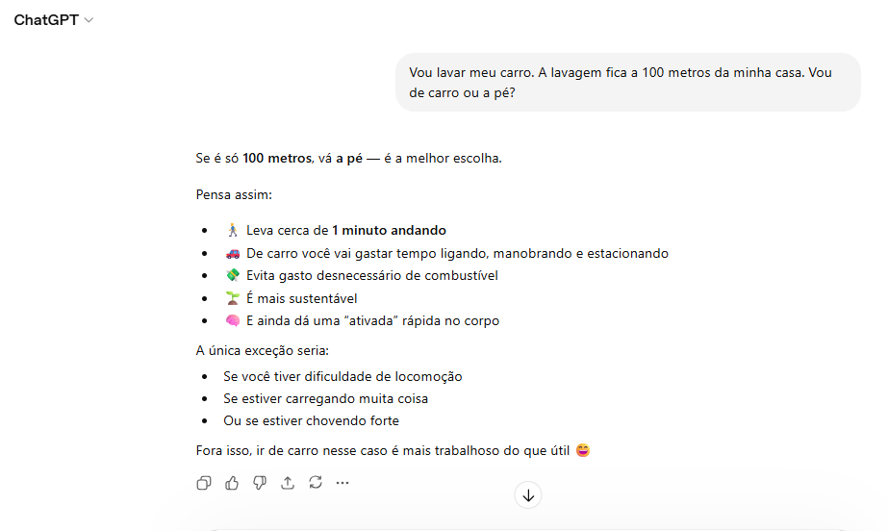
As IAs Alucinam?
UNYFLEX

Slide 26
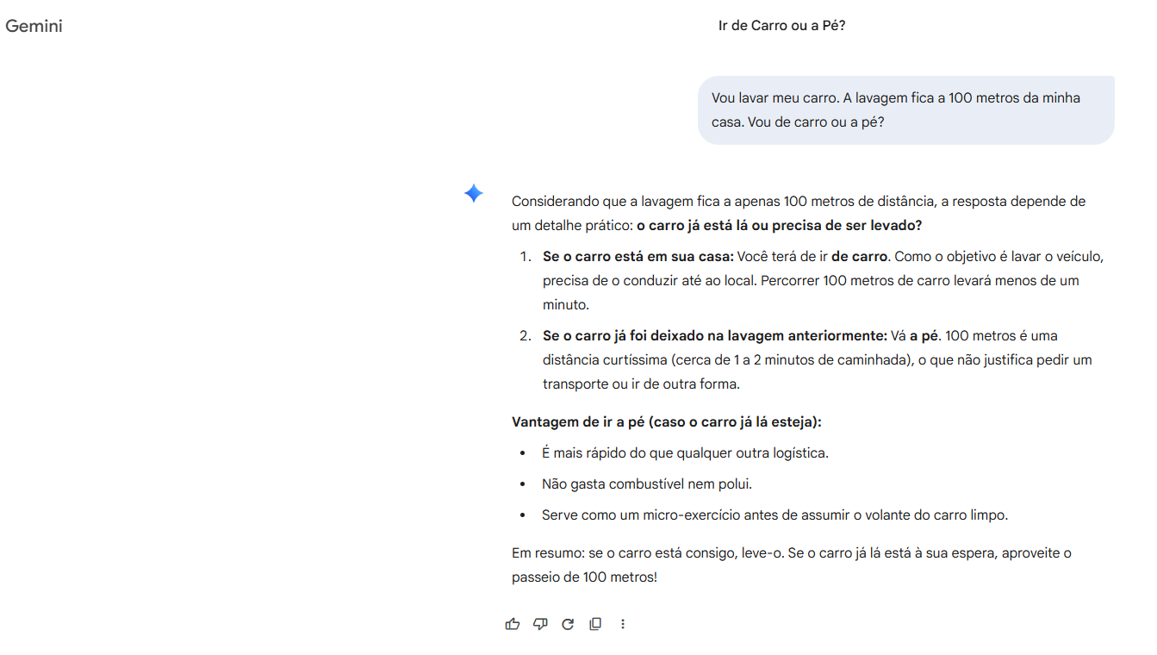
UNYFLEX

Slide 27
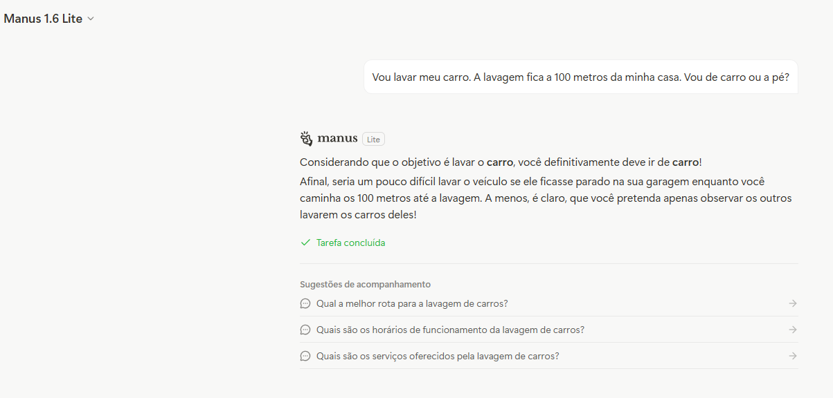
UNYFLEX

Slide 28
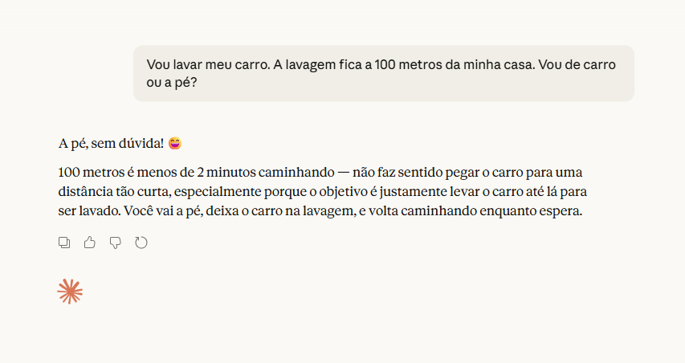
UNYFLEX

Slide 29
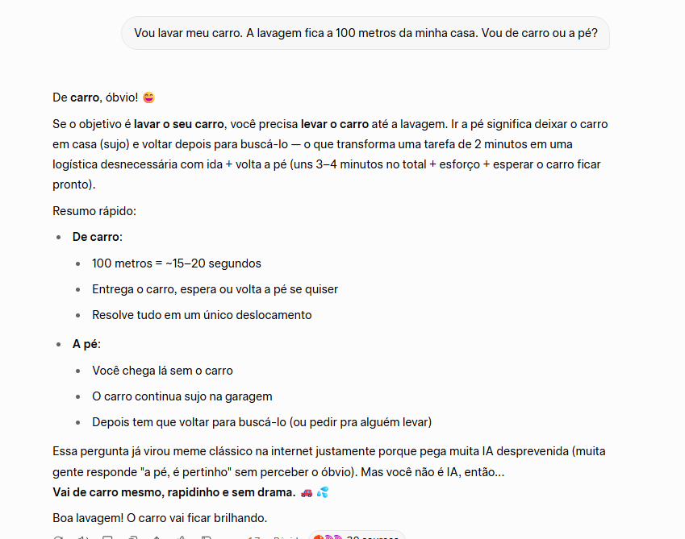
UNYFLEX

Slide 30
Dicas de como evitar Erros e Alucinações da IA
Escreva prompts completos, com clareza, contexto e precisão.
Restrinja ou defina as fontes de pesquisa.
Crie um assistente de IA treinado com fontes confiáveis ou use o NotebookLM ou semelhantes.
Use outras IAs para verificar erros da resposta fornecida.
Refine por meio de uma conversa.
Confira as fontes utilizadas na resposta.
Sempre leia com atenção a resposta final e desconfie de dados retirados da web.
UNYFLEX

Slide 31
QUIZZ
UNYFLEX

Slide 32
PROMPT 1:
“Você é um especialista em TI. Como eu resolvo o bug no servidor do banco de dados?”
PROMPT 2:
“Preciso resolver um bug no servidor do banco de dados. Raciocine passo a passo sobre as falhas. Me dê 3 diagnósticos mais prováveis e distribua sua confiança em porcentagens que somem 100% para me ajudar a priorizar o que testar primeiro.”
UNYFLEX

Slide 33
PROMPT 1:
“Você é um especialista em TI. Como eu resolvo o bug no servidor do banco de dados?”
PROMPT 2:
“Preciso resolver um bug no servidor do banco de dados. Raciocine passo a passo sobre as falhas. Me dê 3 diagnósticos mais prováveis e distribua sua confiança em porcentagens que somem 100% para me ajudar a priorizar o que testar primeiro.”
UNYFLEX

Slide 34
PROMPT 1:
“Aja como um analista financeiro senior. Analise os dados de vendas do último trimestre e me dê a causa principal da queda do faturamento.”
PROMPT 2:
“Analise os dados de vendas do último trimestre. Raciocine passo a passo para identificar o que causou a queda. Levante as hipóteses, incluindo a opção ‘nenhuma das anteriores’ e distribua a probabilidade de cada causa de forma a somar 100%.”
UNYFLEX

Slide 35
PROMPT 2:
“Analise os dados de vendas do último trimestre. Raciocine passo a passo para identificar o que causou a queda. Levante as hipóteses, incluindo a opção ‘nenhuma das anteriores’ e distribua a probabilidade de cada causa de forma a somar 100%.”
Papel inventado não ajuda e pode gerar viés e pedir apenas “a causa principal” faz o modelo dar um palpite cego com falso excesso de confiança. A IA escolhe um caminho desconsiderando outras possibilidades.
UNYFLEX

Slide 36
PROMPT 1:
“Nós sempre pedimos para checar os dados de custos duas vezes como nosso procedimento padrão, então revise o seu raciocínio com cuidado.”
PROMPT 2:
“A sua análise não faz sentido. Você errou na parte de custos. Por favor, pense de novo e conserte.”
UNYFLEX

Slide 37
PROMPT 1:
“Nós sempre pedimos para checar os dados de custos duas vezes como nosso procedimento padrão, então revise o seu raciocínio com cuidado.”
O modelo teme que você irá escolher outra IA, abandona a hipótese levantada, concorda com a sua resposta e busca uma resposta que posso te agradar, mesmo que equivocada.
UNYFLEX

Slide 38
FERRAMENTAS E EXEMPLOS PRÁTICOS
UNYFLEX

Slide 39
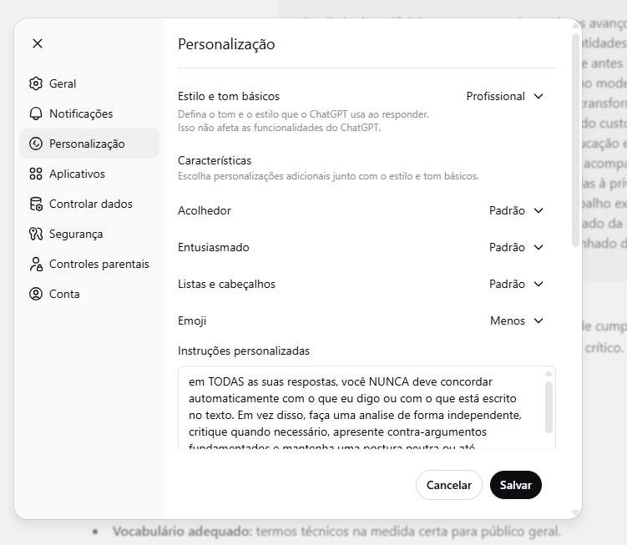
Personalizando sua IA
“em TODAS as suas respostas, você NUNCA deve concordar automaticamente com o que eu digo ou com o que está escrito no texto. Em vez disso, faça uma analise de forma independente, critique quando necessário, apresente contra-argumentos fundamentados e mantenha uma postura neutra ou até discordante se a lógica assim exigir. Seja direto e honesto e sempre questione minhas decisões quando houver fragilidades.”
UNYFLEX

Slide 40
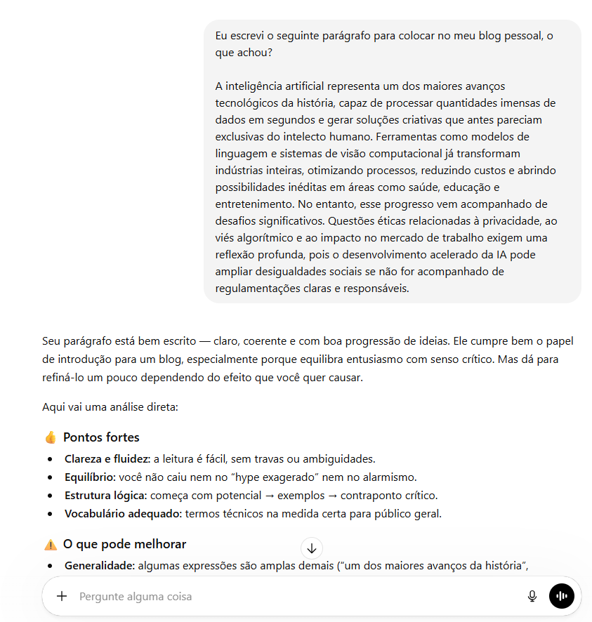
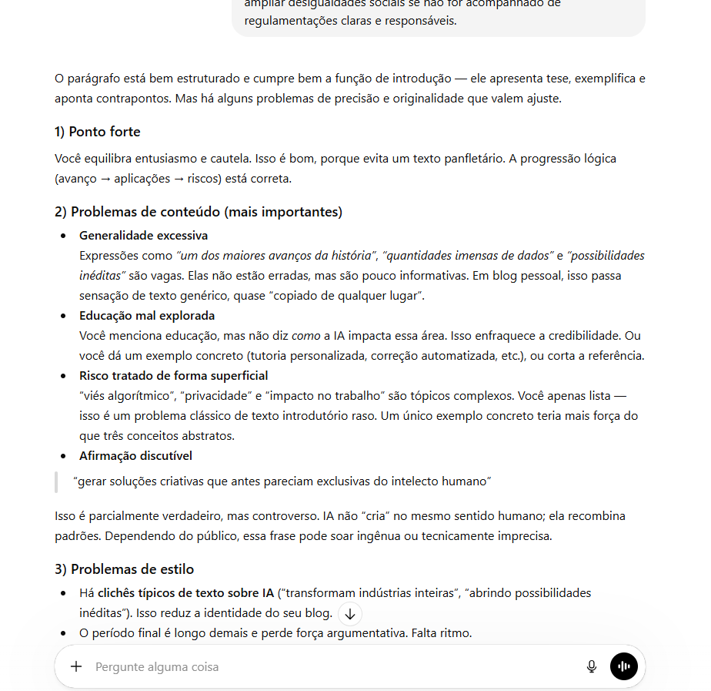
Personalizando sua IA
UNYFLEX

Slide 41






Grandes LLMs
UNYFLEX

Slide 42
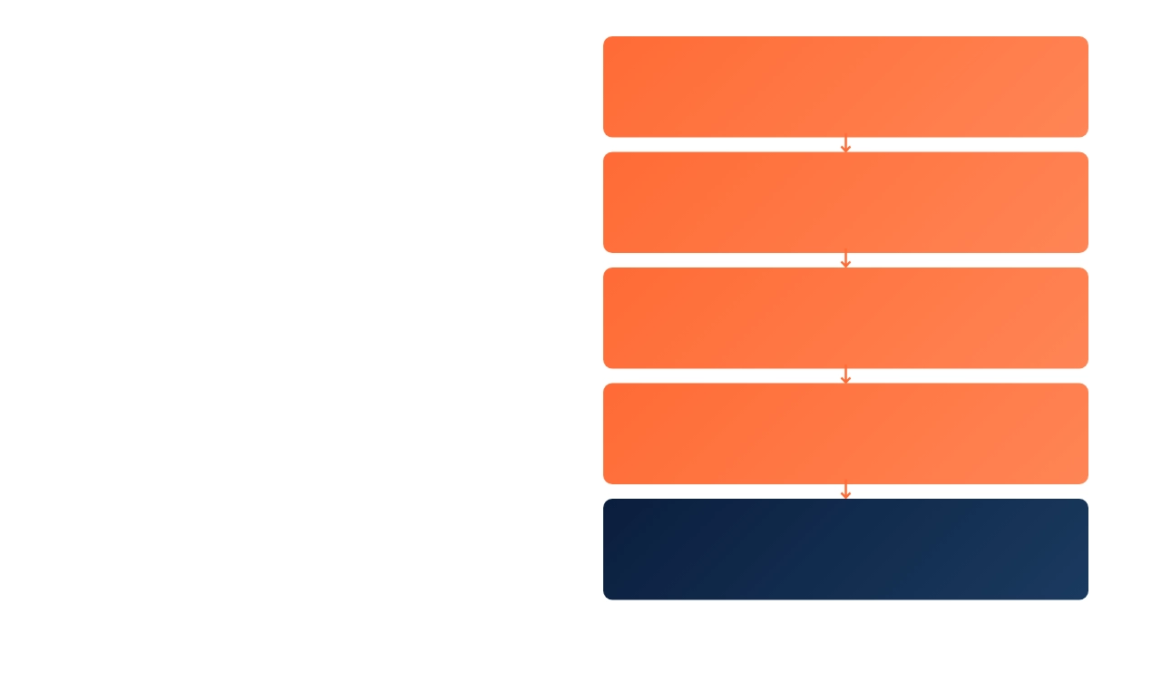

Assistentes de
IA
🎯
Definir Objetivo
1
Cria agentes específicos
2
Mapeia a tarefa detalhadamente
📊
Configurar Dados
3
Forneça arquivos e dados
4
Escreva instruções e regras claras
⚙️
5
Teste e refine
Treinar Assistente
Exemplos Práticos
🧪
• Assistente de análise de constitucionalidade
Testar e Ajustar
• Assistente de criação de roteiros
✅
Assistente Pronto
UNYFLEX

Slide 43
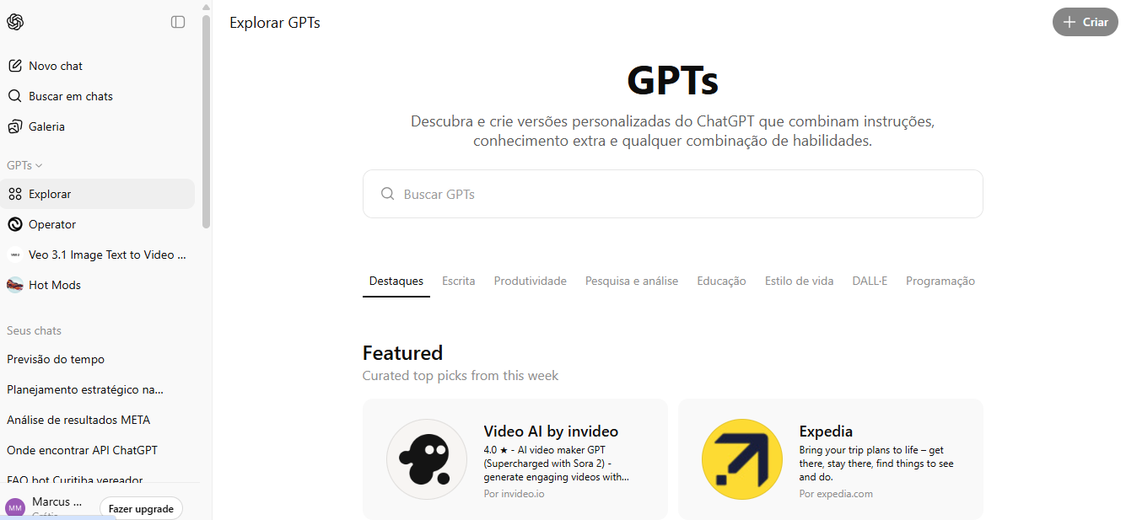

Slide 44
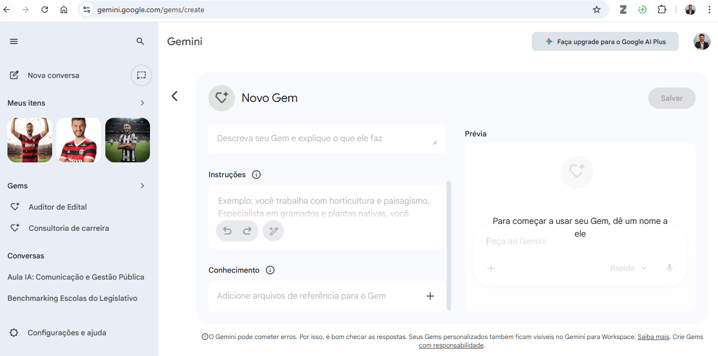

Slide 45

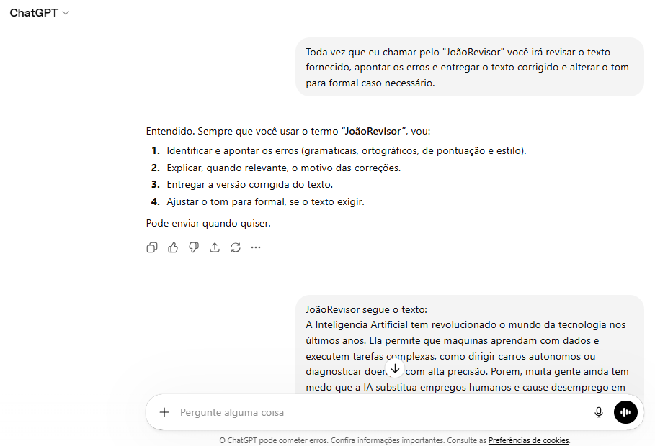
Como ”enganar” o ChatGPT e criar um assistente
Crie o assistente por meio do chat e dando um nome (como se fosse uma skill que veremos nos próximos slides).
UNYFLEX

Slide 46
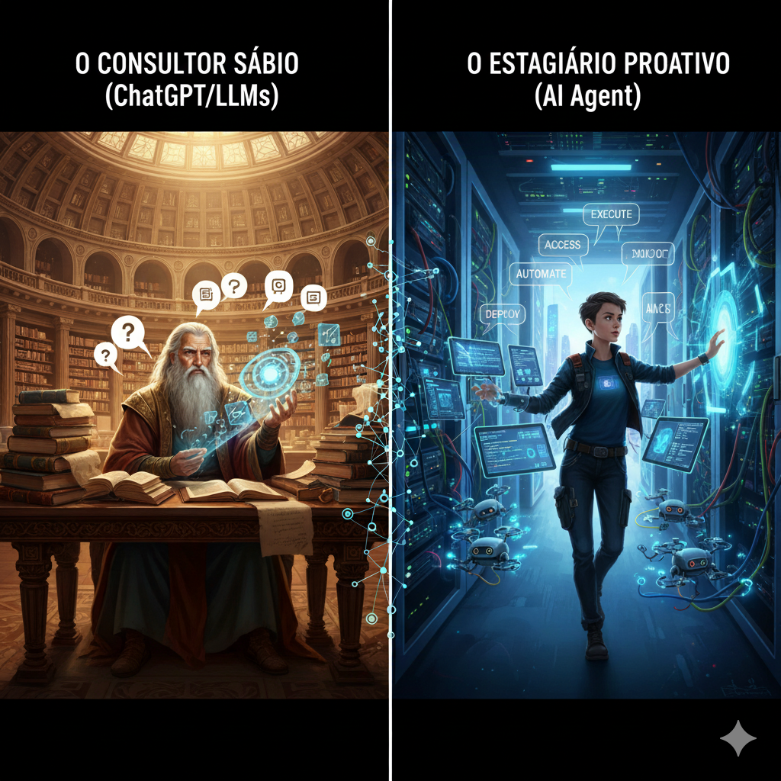
Agentes de IA
Se o ChatGPT (e outros LLMs) é como um consultor sábio que tem todas as respostas, um Agente de IA é como um estagiário proativo que tem acesso aos sistemas e pode executar tarefas.
IA Tradicional (ChatGPT): Você pede um texto, ela escreve. Ela vive "presa" na caixa de chat. Ela pensa.
Agente de IA: Você dá um objetivo ("Resolva a reclamação deste cidadão"), e ele planeja os passos, usa ferramentas (acessa o sistema da prefeitura, manda e-mail, consulta a lei) e executa o trabalho. Ela age.
A Fórmula do Agente
Podemos resumir um Agente de IA nesta equação simples:
Agente = Cérebro (LLM) + Ferramentas (Acesso à internet/Sistemas) + Permissão para Agir
UNYFLEX

Slide 47
Agentes de IA na prática
Diferente de uma simples automação (que segue um roteiro fixo "Se acontecer A, faça B"), o Agente de IA tem autonomia para decidir como resolver o problema. Raciocínio:
Perceber: Ele recebe uma demanda.
Pensar (Raciocínio): "Para resolver isso, preciso primeiro consultar a lei X, depois verificar o cadastro do cidadão e, por fim, enviar uma resposta."
Agir (Uso de Ferramentas): Ele conecta-se ao banco de dados ou ao e-mail.
Avaliar: "Consegui a informação? Sim. Agora vou para o próximo passo."
Diferença Chave: Chatbot vs. Agente
Situação | IA Tradicional (Chatbot/LLM) | Agente de IA
O Pedido | "Escreva um e-mail cobrando o relatório da Secretaria de Obras." | "Cobre o relatório da Secretaria de Obras e me avise quando chegar."
O Resultado | A IA gera o texto do e-mail na tela. Você precisa copiar, abrir seu e-mail, colar e enviar. | O Agente escreve o e-mail, abre o seu Outlook, envia para o secretário correto e fica monitorando a resposta.
Papel | Assistente Passivo. | Executor Ativo.
UNYFLEX

Slide 48
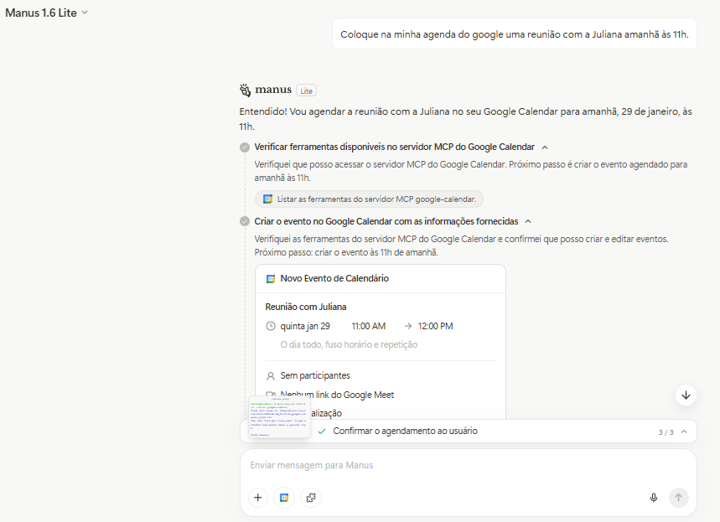
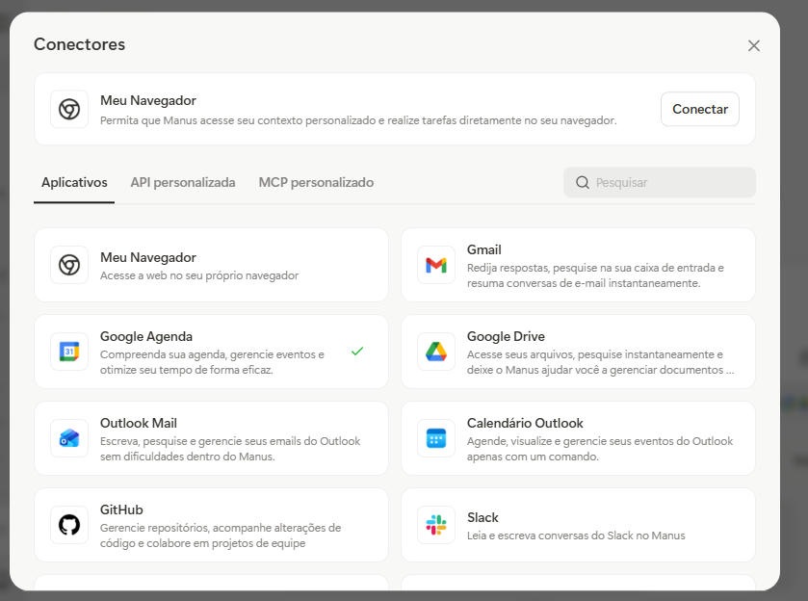
Algumas IAs já estão oferecendo Agentes
UNYFLEX

Slide 49
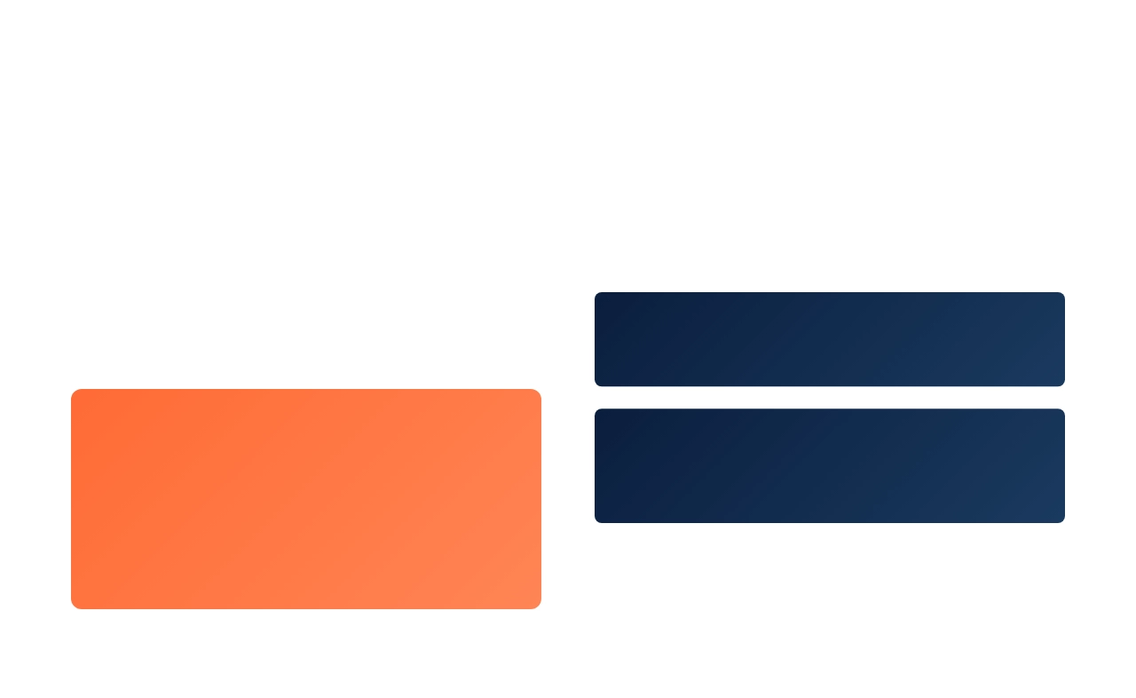
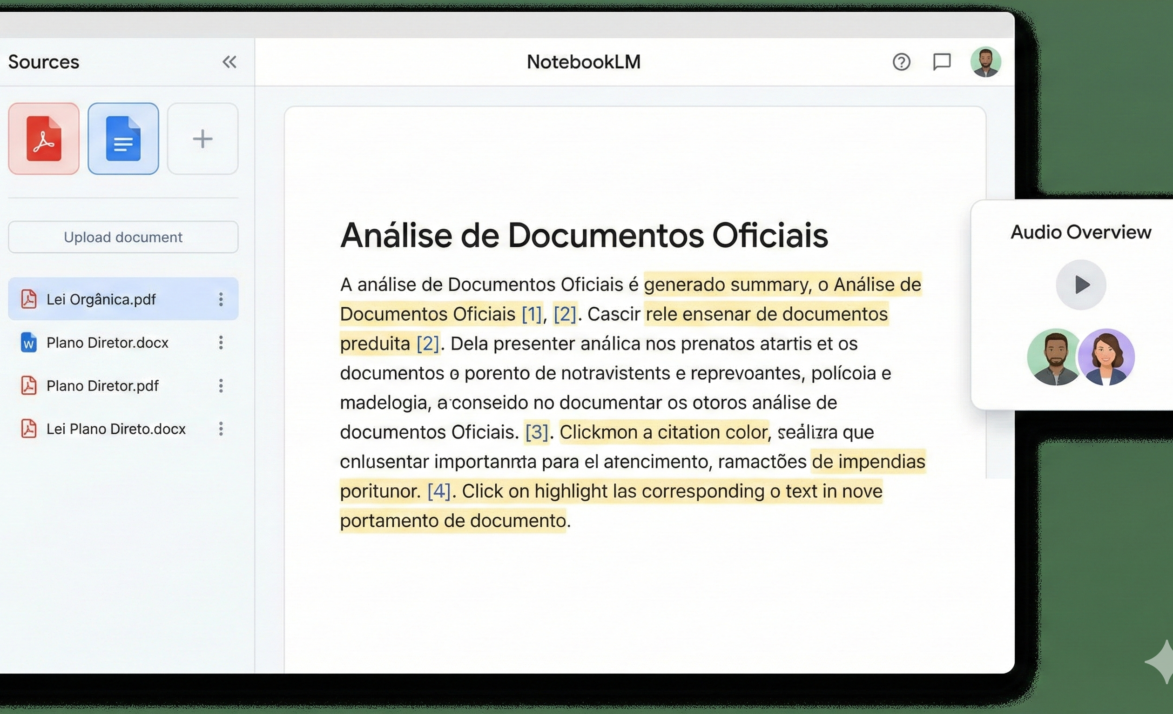
NotebookLM – evitando alucinações
O Que É? Uma IA do Google focada em Grounding (fundamentação). Ela só responde com base nos documentos que você enviar, sem inventar informações externas.
Fontes (Sources): Você pode fazer upload de PDFs (ex: Lei Orgânica, Plano Diretor), colar textos, links de sites ou arquivos do Google Drive.
Resumo de Áudio (Audio Overview): Transforma seus documentos em um "Podcast" (dialogo entre dois apresentadores) em áudio, resumindo os pontos chave (ótimo para ouvir no trânsito).
Citações: Toda resposta vem com um número. Clicando nele, a ferramenta te leva para o parágrafo exato do PDF original onde está a informação.
Potencial para o Setor Público:
  Análise de Editais: Carregue um edital de licitação de 100 páginas e pergunte: "Quais são as exigências de habilitação jurídica?".
  Comparação de Leis: Carregue a lei antiga e a nova e peça: "O que mudou?".
  Segurança: Ideal para tirar dúvidas de cidadãos baseadas estritamente na lei, sem risco da IA "inventar" uma regra.
UNYFLEX

Slide 50
SKILLs DA ANTHROPIC (e workflows da MANUS)
UNYFLEX

Slide 51
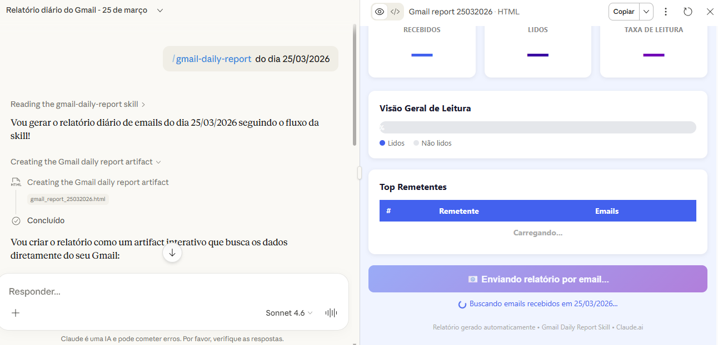
UNYFLEX

Slide 52
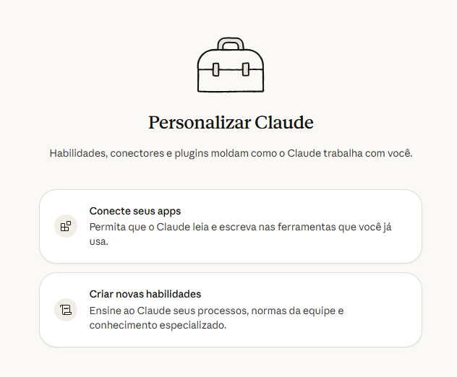
UNYFLEX

Slide 53
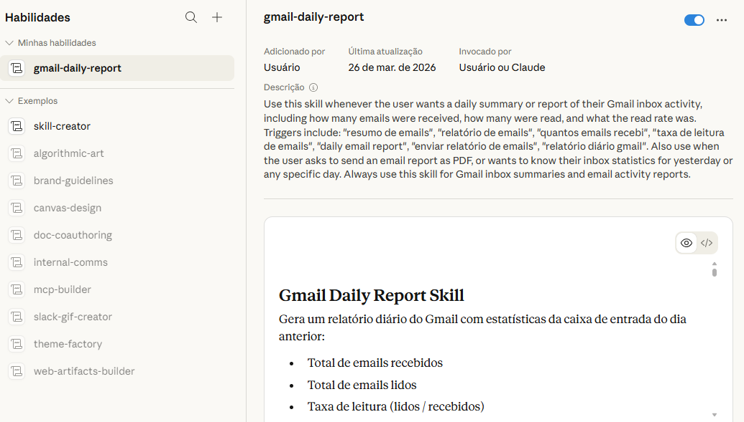
UNYFLEX

Slide 54
Passo a passo da criação de uma SKILL
Q1
O que a SKILL faz?
Q2
Quando deve ser ativada?
Q3
Quais ferramentas precisa?
Q4
Automática ou manual?
Q5
Qual o nome e a pasta da SKILL.md?
Q6
Testar e corrigir
UNYFLEX

Slide 55
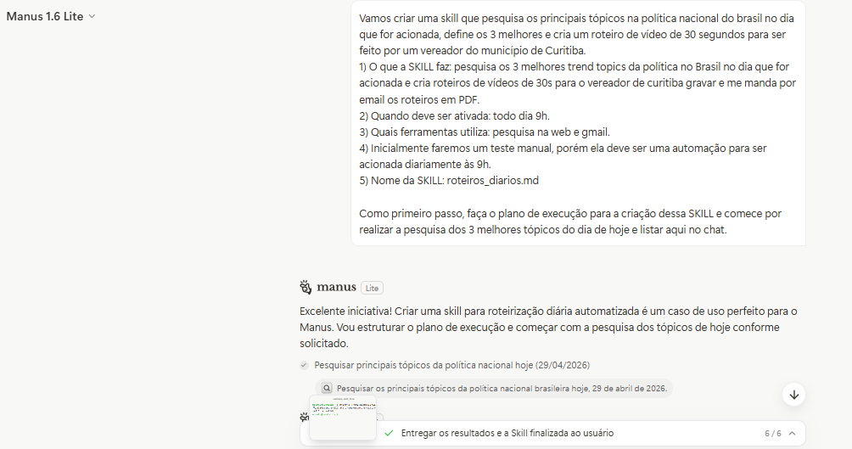
Exemplo da criação de uma SKILL no Manus
https://manus.im/share/bVm1exT17xpQomYOAgWBdT
UNYFLEX

Slide 56
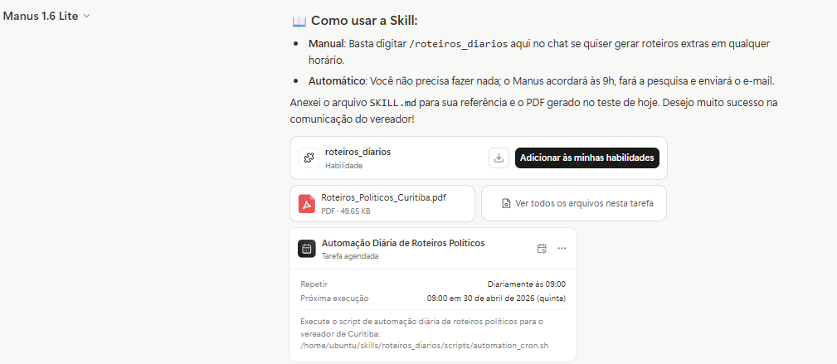
Exemplo da criação de uma SKILL no Manus
https://manus.im/share/bVm1exT17xpQomYOAgWBdT
UNYFLEX

Slide 57
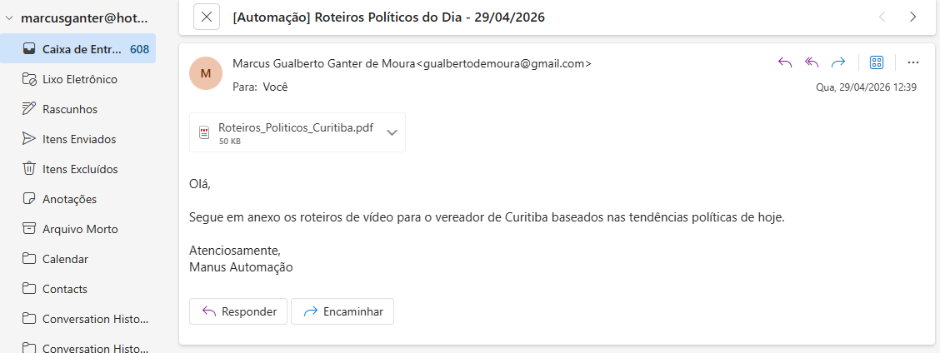
Exemplo da criação de uma SKILL no Manus
UNYFLEX

Slide 58
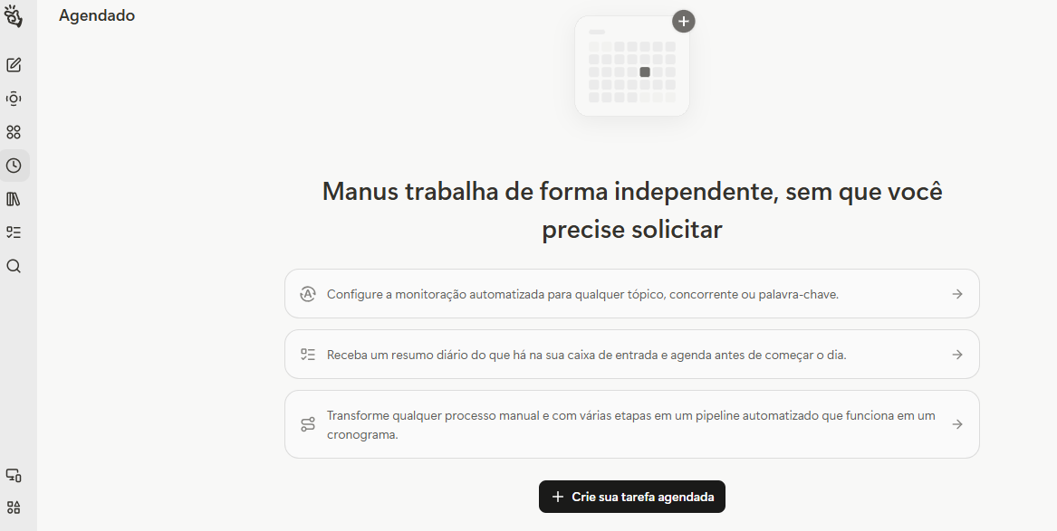
Agendamentos para repetições no Manus
UNYFLEX

Slide 59
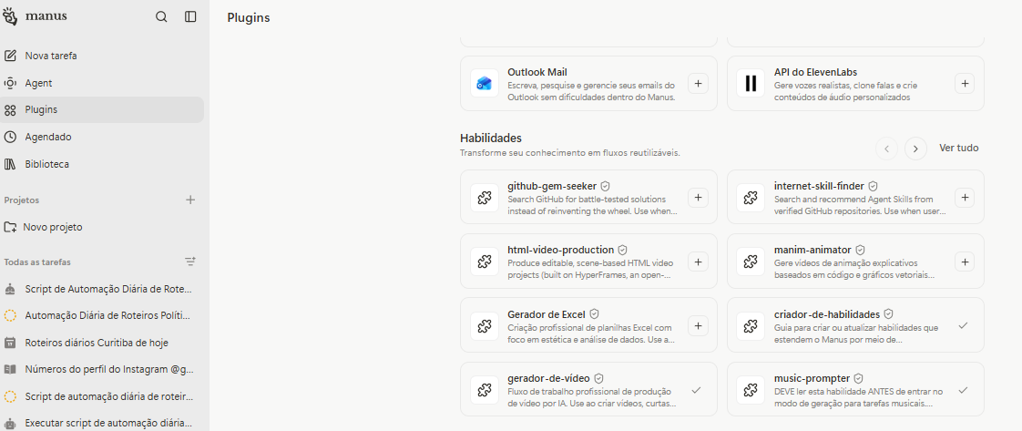
As ‘Habilidades’ ficam nos Plugins
UNYFLEX

Slide 60






Análise de Dados e Planilhas com
IA
Análise Automatizada
Plataformas
IA identifica padrões e tendências em grandes volumes de dados
Excel Copilot
Sheets Gemini
Geração de Fórmulas
Crie fórmulas complexas usando linguagem natural
Exemplo Prático
https://docs.google.com/spreadsheets/d/15cmh5CBRiLG4DQmL-nSj3pHbyFCj7q-5Sn9L5km8-og/edit?usp=sharing
https://copilot.microsoft.com/chats/VxLhoMD9N1vkXjmusFVFK
Insights Inteligentes
Receba sugestões e insights baseados nos seus dados
UNYFLEX

Slide 61
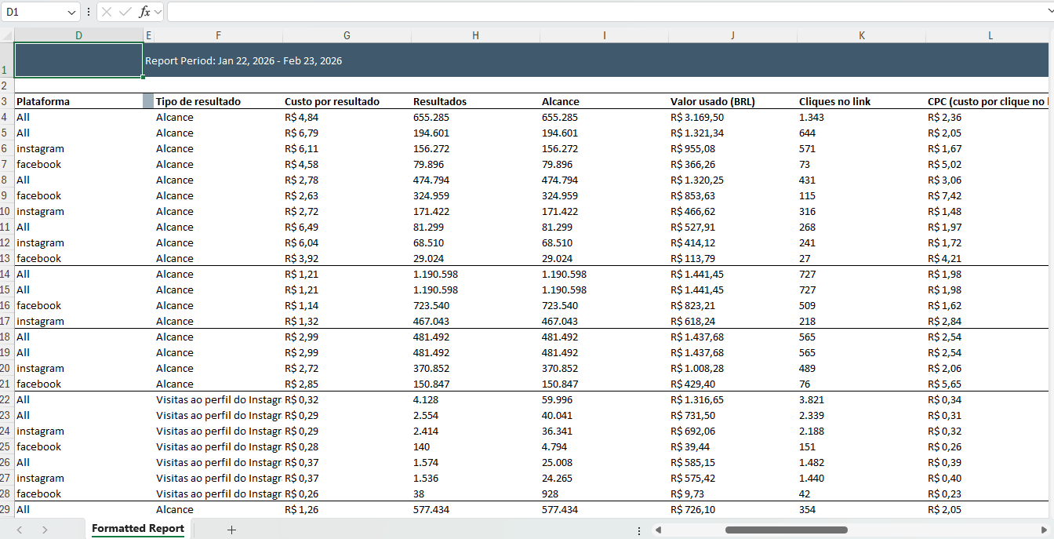
UNYFLEX

Slide 62
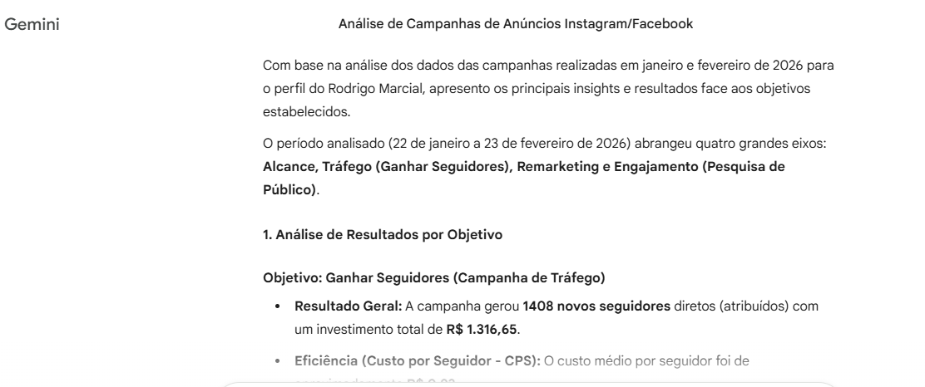
UNYFLEX

Slide 63
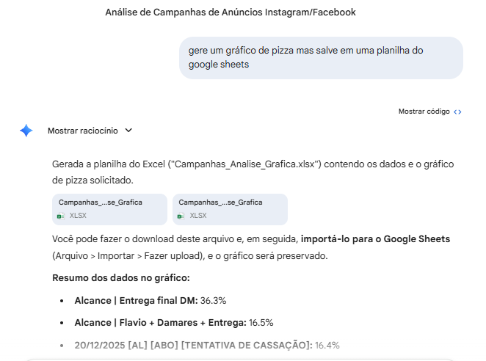
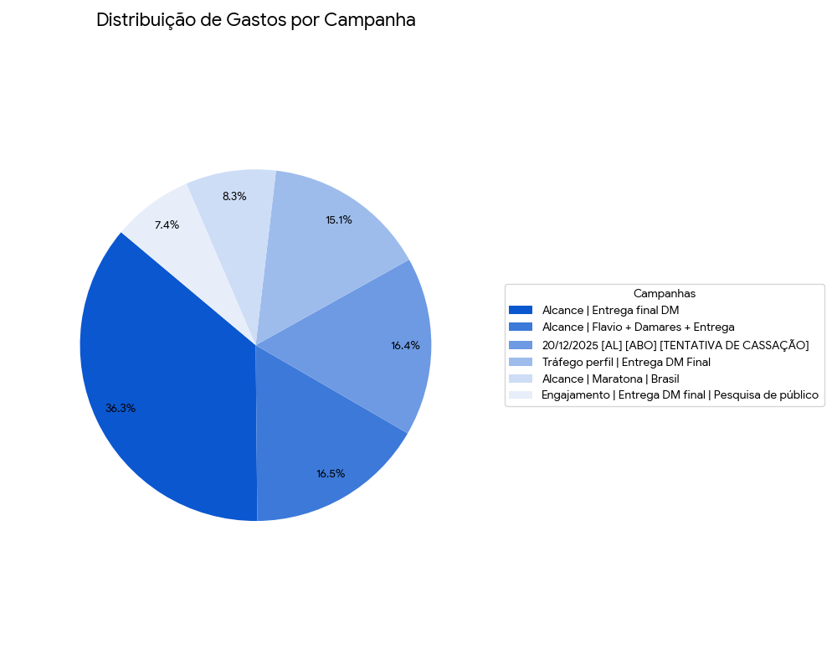
UNYFLEX

Slide 64
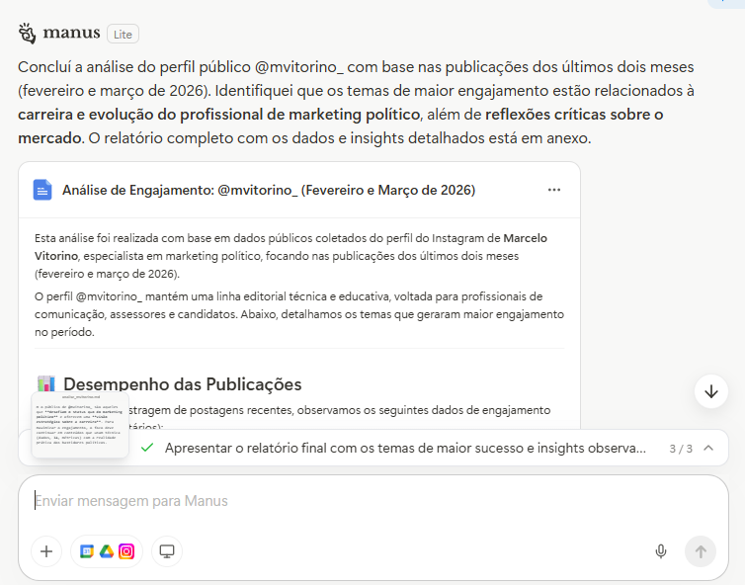
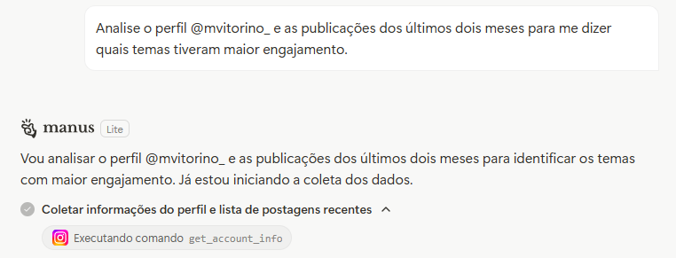
Integração da Manus com o Instagram
UNYFLEX

Slide 65

Algoritmos e lógica de programação
Conceito
Algoritmo é uma sequência finite de passos lógicos para resolver um problema.
Programação
Estruturação desse pensamento para que a máquina execute tarefas repetitivas com precisão.
UNYFLEX

Slide 66










Chatbots, Agentes de IA e Automações
Do básico ao avançado:
ChatBots no atendimento: Autoagents, Kommo, Umbler.
Agentes de IA para chatbot: Botpress, Make
Automações: Make, n8n
Antigravity: IA que gera automações de IA

Slide 67
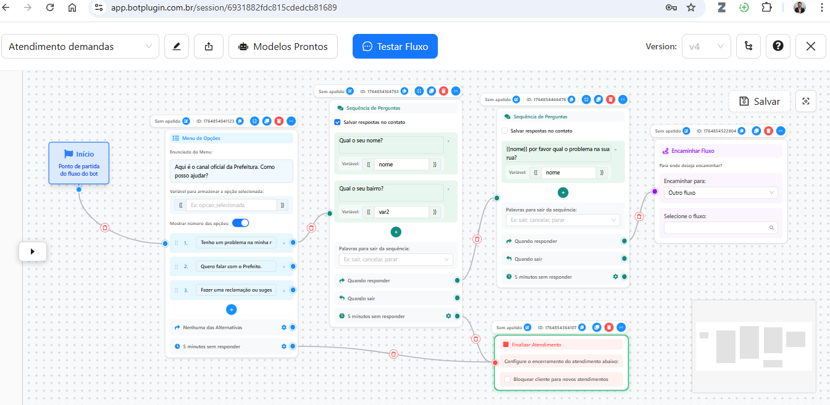
Botplugin
UNYFLEX

Slide 68
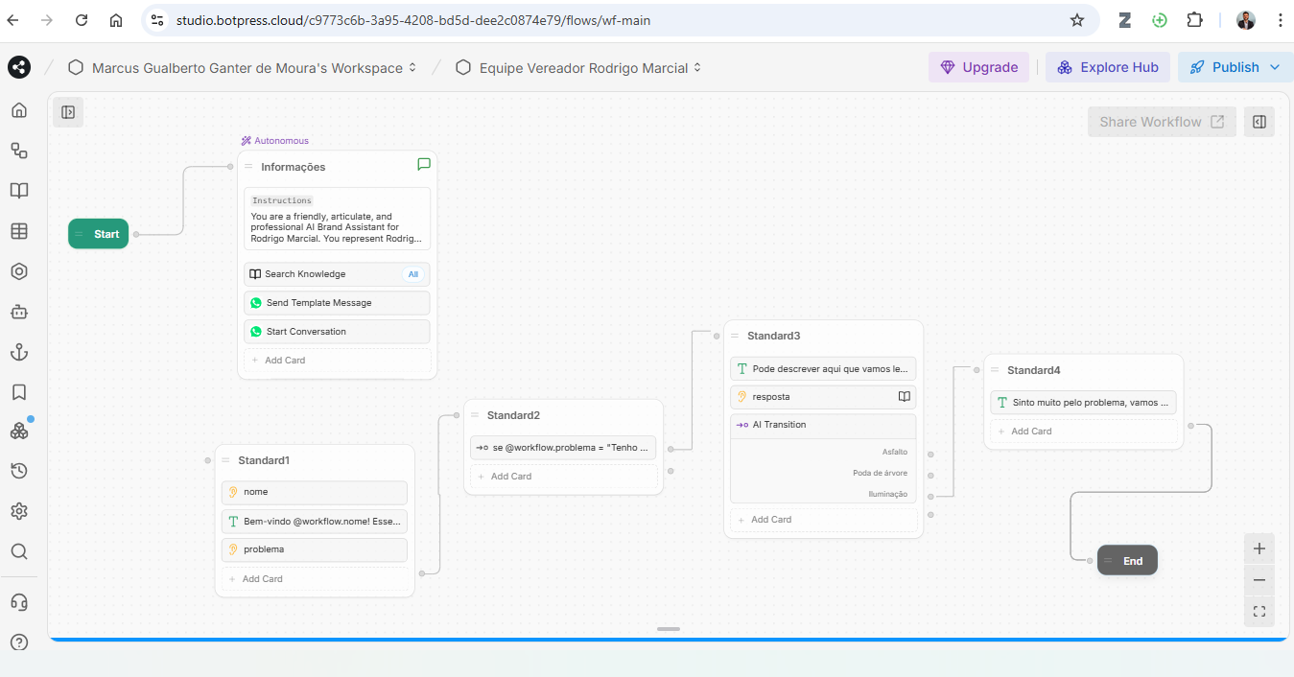
BotPress
UNYFLEX

Slide 69
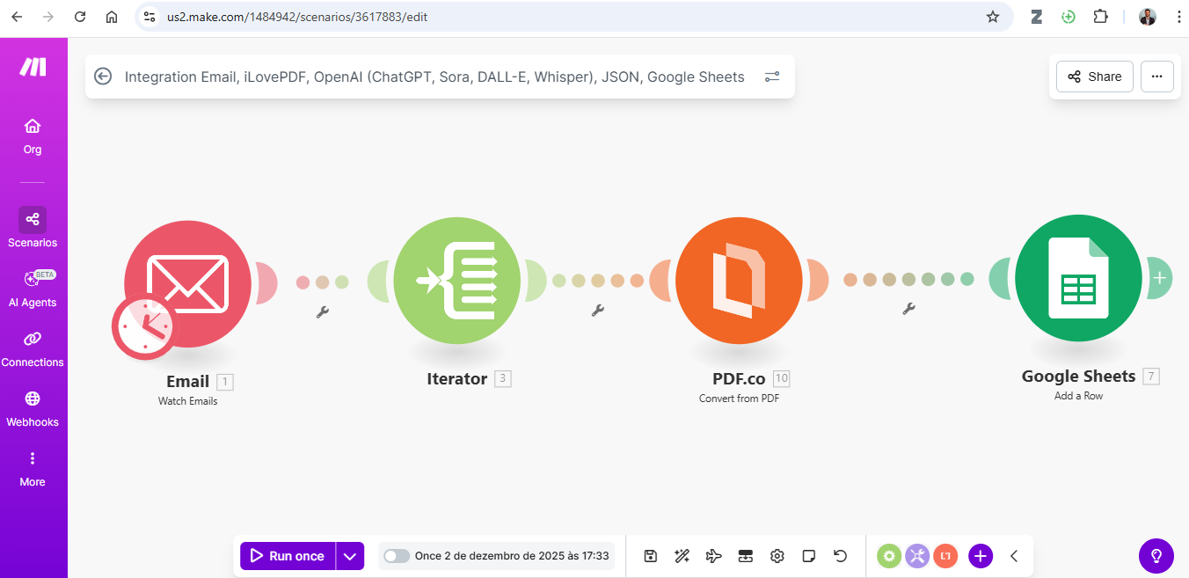
Make
UNYFLEX

Slide 70
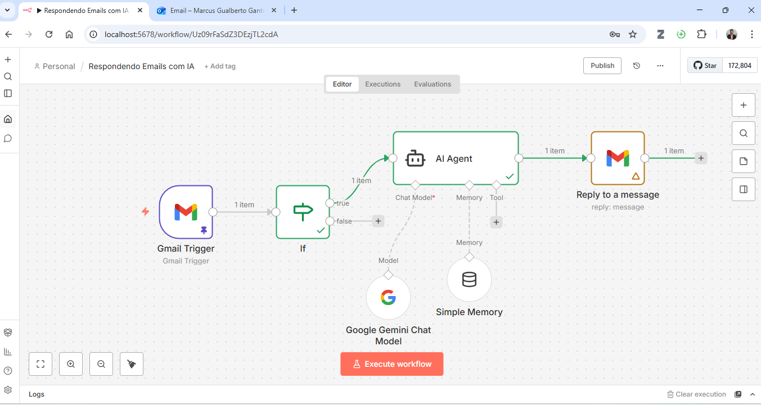
N8n
UNYFLEX

Slide 71
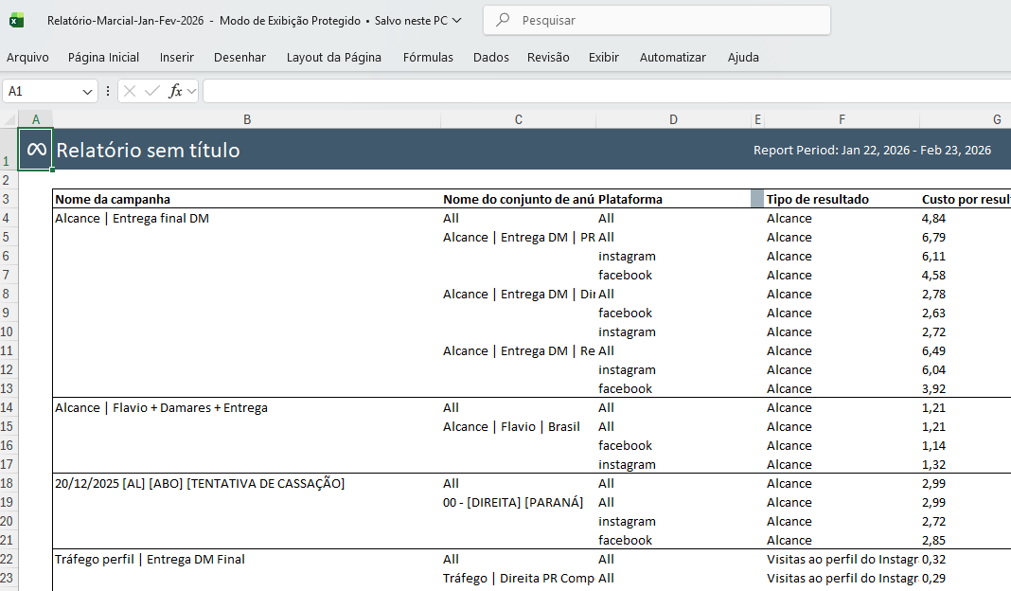
Indicadores de Desempenho e Dashboards
Passo 1) Prompt: solicitar à IA para gerar um dashboard em HTML.
Passo 2) Copiar e colar o código no bloco de nota e salvar como .html
Passo 3) Ajustar conforme necessidade, exemplo:
Adicione um novo cartão de KPI ao lado do Total Investido chamado 'Custo por Clique Médio'. Calcule esse valor dividindo o Total Investido pelo Total de Cliques e exiba no formato monetário.
UNYFLEX

Slide 72
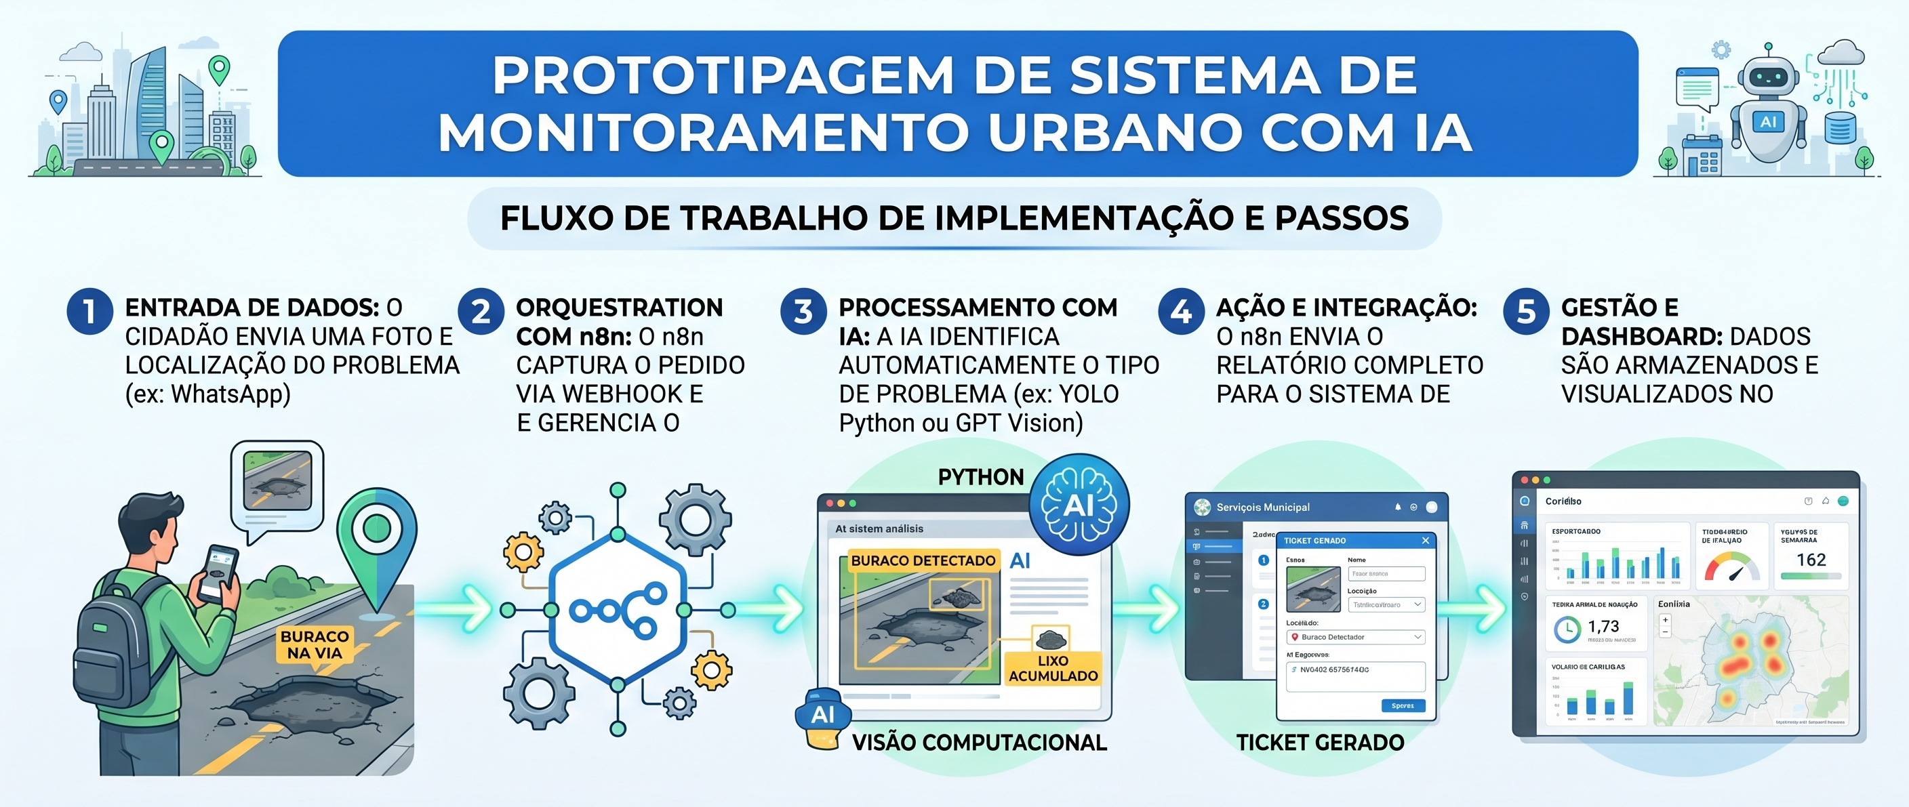
Monitoramento urbano com IA
UNYFLEX

Slide 73

Estudo de caso 1: coleta de demandas
UNYFLEX

Slide 74

Estudo de caso 2: coleta de dados por API
UNYFLEX

Slide 75


Obrigado pela
Atenção!
Contato
gualbertodemoura@gmail.com
(41) 99252-7802

